Slide 1



ES programma “Radošā Eiropa”
Andrejs Lukins un Lelda Ozola
Radošās Eiropas birojs Latvijā
16/11/2020, Rīga

Slide 2


ES programma RADOŠĀ EIROPA
Par programmu
Vienīgā ES mēroga programma kultūrai un radošajām nozarēm
Iepriekšējo programmu pēctecība – filmu nozarei atbalsts no 1991. gada, kultūrai no 1996. gada
Izveidota, lai atbalstītu Eiropas kultūras un radošo nozaru attīstību
Saskaņotība ar citām ES stratēģijām (Eiropa2020 u.tml.)
Koordinē Eiropas Komisija un EK Izglītības, audiovizuālās jomas un kultūras izpildaģentūra (EACEA)
«Programma papildina valsts līmenī īstenotās darbības kultūras un audiovizuālajā jomā, atspoguļojot ES politikas prioritātes kultūras un radošajā jomā» (Komisijas ziņojums Eiropas Parlamentam un Padomei, 2018)

Slide 3

ES programma RADOŠĀ EIROPA
Mērķi
aizsargāt, attīstīt un nostiprināt Eiropas kultūru un valodu daudzveidību
veicināt Eiropas kultūras mantojumu
nostiprināt Eiropas kultūras un radošo nozaru konkurētspēju
atbalstīt Eiropas kultūras un radošo nozaru kapacitāti darboties starptautiski
Raksturojums
2 apakšprogrammas: KULTŪRA un MEDIA
Starpnozaru daļa (Biroju darbība, ES balvas, finanšu Garantiju Fonds, konferences u.c.)
Piedalīties drīkst ES valstis un dažas trešās valstis

Slide 4

RADOŠĀS EIROPAS BIROJS
Konsultācijas
Semināri
Ziņu lapa
Partner-organizāciju meklēšana
Valsts budžeta līdzfinansējums (Kultūras apakšprogrammai)
FB (#RadošāEiropa), Twitter @radosaeiropa

Slide 5
RADOŠĀ EIROPA 2014-2020
Pirmo reizi kopā Kultūra un MEDIA
Budžets 1,46 miljardi eiro
2018. gadā programmas starpposma novērtējums:
“Laika posmā no 2014. līdz 2016. gadam programma “Radošā Eiropa” novirzīja EUR 544 miljonu lielu finansējumu 2580 struktūrām kultūras un radošajās nozarēs. Tiek lēsts, ka tai pašā periodā programma “Radošā Eiropa” radīja 3000 darbvietu.”
Atbalstīti projekti Latvijā
60+ kultūras jomas projekti
120+ audiovizuālās jomas projekti

Slide 6
RADOŠĀ EIROPA 2021-2027 I
Par programmu
Turpina līdzšinējo kursu, ieviešot papildu aspektus, kas atbilst aktuālajai politikai un globālajiem notikumiem
Budžetā paredzēts pieaugums: 10.nov. Eiropas Padome un Eiropas parlaments nobalsoja par 0.6 miljardu eiro palielinājumu programmai Radošā Eiropa
2 apakšprogrammas: KULTŪRA un MEDIA un starpnozaru daļa
Aktuālās tēmas
Covid19
Klimata pārmaiņas
Uzņēmējdarbības puse
Dzimumu līdztiesība
Mediju neatkarība un žurnālistikas daudzveidība

Slide 7
RADOŠĀ EIROPA 2021-2027 II
Kas gaidāms?
Palielināts budžets - vairāk atbalstītu projektu
Klasiskie konkursi + papildu konkursi
Lielāks uzsvars uz mūzikas sektoru (apakšprogramma Kultūra)
Jauna atbalsta joma: Mediju neatkarība un žurnālistikas daudzveidība
Starpnozaru daļas aktivitātes: konkursi un Finanšu Garantiju fonds

Slide 8





KULTŪRAS APAKŠPROGRAMMA
  Sadarbības projekti
  Daiļliteratūras tulkošana
  Eiropas platformas
  Eiropas tīkli
  Papildus:
  Īpašās aktivitātes:
  ES balvas
  Konferences, pētījumi
  Tematiski konkursi

Slide 9




KULTŪRAS APAKŠPROGRAMMA
Rezultāti Latvijā 2014-2020
  Sadarbības projekti 50+ projekti
  Daiļliteratūras tulkošana 9 projekti
  Eiropas platformas 5 projekti
  Eiropas tīkli 0 projekti
  Papildus:
  Īpašās aktivitātes 2 projekti

Slide 10



















Slide 11




Aktualitātes
Platforma Creatives Unite
Tiešsaistes platforma, kurā aicina kultūras un radošā sektora pārstāvjus sadarboties un dalīties ar Covid-19 krīzes risinājumiem, tās pārvarēšanas iniciatīvām
https://creativesunite.eu/
i-Portunus
Konkurss starptautiskai kultūras profesionāļu mobilitātei (jauni konkursi sākot ar decembri)
www.i-portunus.eu
ES balvas literatūrā digitālais grāmatu klubs
Digitālais grāmatu klubs, lai apvienotu EUPL kopienu, veicinātu diskusijas un iepazīstinātu plašāku sabiedrību ar 122 balvas saņēmušajiem autoriem un viņu darbiem
https://bit.ly/3fuY79P
Kampaņa #CreativeEuropeAtHome
Kampaņā aicināti piedalīties programmas atbalsta saņēmēji, kuri plāno piedāvāt sevis veidotos kultūras notikumus virtuālajā vidē

Slide 12

APAKŠPROGRAMMA MEDIA
Eiropas atbalsta programma
audiovizuālajai nozarei ar mērķi stiprināt tās konkurētspēju
Pašreizējā Radošā Eiropa MEDIA ir programmas 5. paaudze. Iepriekšējās:
  1991 – 1995
  1996 – 2000
  2001 – 2006
  2002 – Latvija iestājas programmā
  2007 – 2013
  2014 – 20

Slide 13


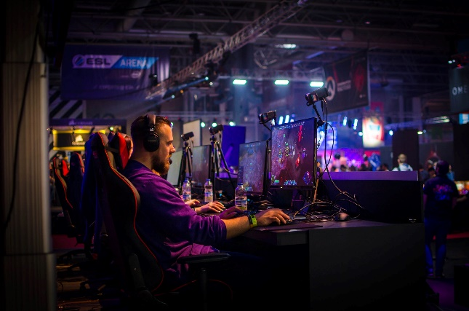
APAKŠPROGRAMMA MEDIA 2021. – 2027.
Apakšprogramma MEDIA jaunajā periodā balstīsies uz trim pīlāriem – SATURS, BIZNESS, AUDITORIJA
SATURS – atbalsts Eiropas kopražojuma filmu attīstīšana, filmu, TV seriālu un spēļu ražošana

Slide 14







APAKŠPROGRAMMA MEDIA 2021. – 2027.
BIZNESS – Eiropas audiovizuālo uzņēmumu kapacitātes attīstīšana, B2B sadarbības iespēju veicināšana

Slide 15







APAKŠPROGRAMMA MEDIA 2021. – 2027.
AUDITORIJA – kinoteātru tīkli, filmu festivāli, tiešsaistes platformas, filmu izplatīšana, auditorijas attīstīšana un filmu izglītība

Slide 16




APAKŠPROGRAMMA MEDIA
Rezultāti Latvijā
42 filmu studijās attīstīti 92 filmu projekti:
11 animācijas filmas;
1 multi mediju projekts;
39 spēlfilmas;
41 dokumentālā filmas.

Slide 17




APAKŠPROGRAMMA MEDIA
Rezultāti Latvijā
20 filmu izplatītāji kinoteātros izplatījuši vairāk kā 100 Eiropas filmas
Baltijas jūras dokumentālo filmu forums
Rīgas starptautiskais kino festivāls
Elizabetes ielas kinoteātri

Slide 18

Noderīgi informācijas resursi
Eiropas Komisijas mājas lapa «Radošā Eiropa» ŠEIT
Radošās Eiropas birojs Latvijā; Kultūra ŠEIT, Media ŠEIT
ES balvas literatūrā ziņu lapa, pieteikšanās saņemšanai ŠEIT
ES balva kultūras mantojumā Europa Nostra ŠEIT
i-Portunus ŠEIT
Creatives Unite ŠEIT

Slide 19
PALDIES PAR UZMANĪBU!
ES programma “Radošā Eiropa”
apakšprogramma “Kultūra”:
Kultūras ministrijas ES kultūras kontaktpunkta nodaļa
radosaeiropa@km.gov.lv , 67 330 229 www.km.gov.lv/radosaeiropa
apakšprogramma “MEDIA”:
Lelda Ozola, Nacionālais Kino centrs
Lelda.Ozola@nkc.gov.lv , 67 358 857 www.mediadesklatvia.eu

